Slide 1
Pioruny
Projekt edukacyjny 2015
Paweł Krasicki, Jakub Owsiak, Stanisław Dziadkiewicz, Adam Orlikowski, Kacper Sobczak

Slide 2
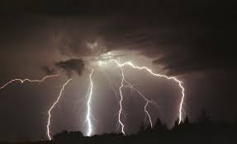
Co to jest piorun?
Piorun to bardzo silne wyładowanie elektrostatyczne w atmosferze powstające naturalnie, zwykle towarzyszące burzom. Razem z piorunem występuje grom dźwiękowy oraz zjawisko świetlne zwane błyskawicą.

Slide 3
Jak powstają pioruny?
Pioruny w przyrodzie powstają w wyniku nagromadzenia się ładunków elektrycznych w chmurach.
W pierwszej fazie następuje gromadzenie się ładunków w dolnej części chmury na skutek zderzeń kryształków lodu znajdujących się wewnątrz chmury. Napięcie zapłonu jest rzędu 1000000 V.
Taki potencjał chmura wytwarza w ciągu pół godziny dzięki silnym prądom powietrza.

Slide 4
W chmurze burzowej występują duże krople deszczu, bryłki gradu i lodu. Wędrują, zderzają się, a rozpadając się na mniejsze wytwarzają ładunki elektryczne. Cząstki spadające zyskują ładunek ujemny, zaś unoszące się - ładunek dodatni. Zgodnie z regułami fizyki, w polu elektrycznym ujemne elektrony zaczynają się przesuwać się w kierunku źródła ładunków dodatnich, zaś dodatnio naładowane jądra wolą ziemię lub część chmury naładowaną ujemnie.

Slide 5
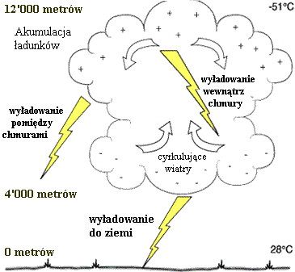
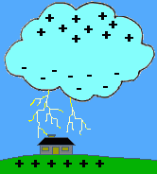

Slide 6
Wielkość i moc pioruna
Napięcie między ziemią a chmurą wynosi kilkaset megavoltów [MV].
Natężenie prądu pioruna wynosi średnio 20000A ale występują nawet do 500000A
Średnia moc pioruna to 1000000000000W, czyli 1TW. Jest to ogromna moc ale energia wynosi tylko około 150-200kWh, gdyż piorun trwa niezwykle krótko.

Slide 7
Jak często pioruny występują na Ziemi?
Najwięcej wyładowań atmosferycznych notuje się na równiku. Najbardziej burzowym rejonem jest Indonezja. W rejonie wyspy Jawa pioruny biją średnio 322 dni w roku.
W Polsce występuje 25 dni burzowych w roku na terenach południowo-zachodnich oraz 20 dni burzowych w roku w pozostałej części kraju.
W każdej chwili na całym świecie ma miejsce od 3000 do 5000 burz.

Slide 8
Czy można stworzyć piorun?
Próby sztucznego wytworzenia pioruna zawiodły i żadnemu fizykowi na świecie nie udało się go stworzyć.
Jedynym takim sukcesem mogą pochwalić się dwaj inżynierowie Kenneth i James Corumom. Udało im się stworzyć piorun kulisty w warunkach kontrolowanych w sposób powtarzalny. Powstały w ten sposób kolorowe, elektryczne kule.

Slide 10
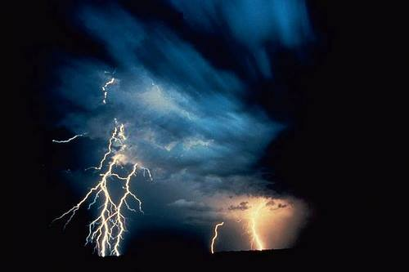
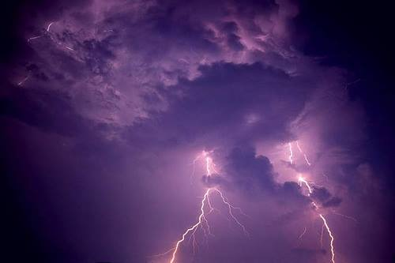
Objawy porażenia piorunem:
apatia,
pobudzenie,
utrata przytomności,
drgawki,
ogłuchnięcie,
zaburzenie widzenia,
zatrzymanie oddechu,

Slide 11
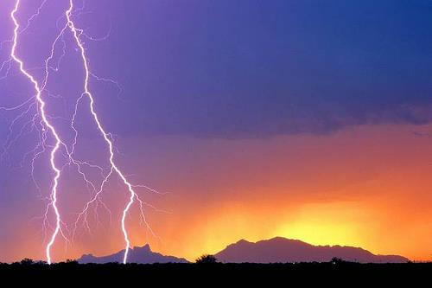
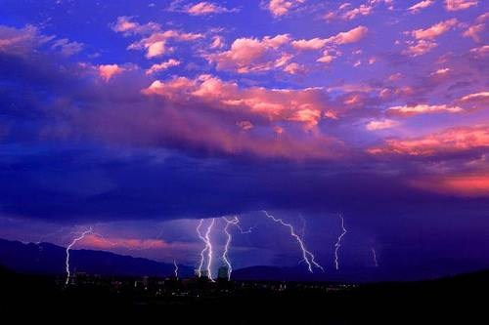
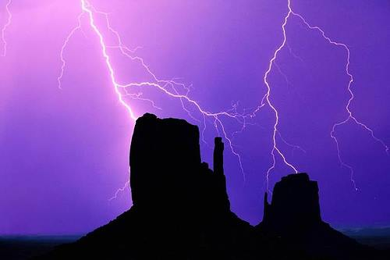
zaburzenia rytmu serca,
zatrzymanie krążenia,
zmiany na skórze,
oparzenia,
tępe uszkodzenia kończyn, kręgosłupa, narządów wewnętrznych.

Slide 12
Na czym polega porażenie piorunem?
Gwałtowne burze często zdarzają się latem, co związane jest z wysokimi temperaturami. Towarzyszą im wyładowania elektryczne o bardzo dużym natężeniu, powszechnie nazywane piorunami. Porażenie piorunem polega na bardzo szybkim przepływie prądu o bardzo wysokiej energii po ciele do ziemi. Pojawia się wtedy fala uderzeniowa, tworzona przez wybuchowe rozprężenie się powietrza atmosferycznego. Efektem porażenia mogą być:

Slide 13
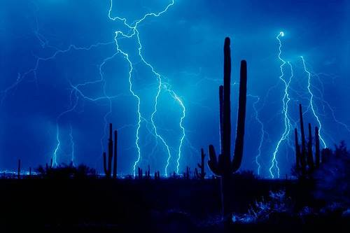
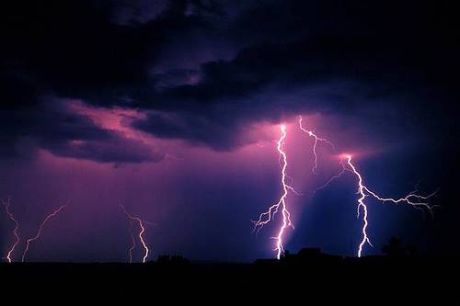
uszkodzony układ nerwowy,
obrzęk mózgu,
zatrzymana akcja serca i zaburzony jego rytm,
poparzenia termiczne,
urazy.

Slide 14
Pierwsza pomoc przy porażeniu piorunem
Pamiętaj, że osoba porażona piorunem nie może być dotykana. Ułóż ją w pozycji bocznej lub na wznak, oparzeniowe rany przykryj jałowym opatrunkiem, a złamania unieruchom. Niezwłocznie należy wezwać pogotowie ratunkowe. Przy porażeniu piorunem niezbędna jest co najmniej jednodniowa hospitalizacja. Porażenie piorunem powoduje zwykle powstanie ran oparzeniowych. Oparzenia termiczne dzielimy na:

Slide 15
Poparzenia I stopnia – obejmują tylko naskórek, pojawiają się pęcherze i zaczerwienienie skóry, występuje także ból i swędzenie. Goją się w ciągu 10-14 dni i nie pozostawiają blizn;

Slide 16
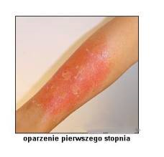

Slide 17
Poparzenia II stopnia – obejmują naskórek i część skóry właściwej, powstają pęcherze z płynem surowiczym, goją się w ciągu 25-30 dni, nie pozostawiając blizn, jeżeli objęło tylko część skóry właściwej. W przypadku, gdy poparzeniu uległa cała grubość skóry właściwej, po zagojeniu pozostają blizny;

Slide 18
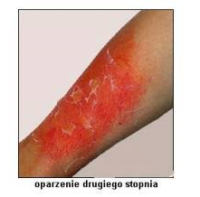

Slide 19
Poparzenia III stopnia – obejmują całą skórę, objawiają się twardą, skórzastą powierzchnią, są bezbolesne. Martwica obejmuje skórę właściwą, wraz z naczyniami i nerwami. Goi się długo, pozostawiając blizny. Zazwyczaj skóra wymaga przeszczepu.

Slide 20
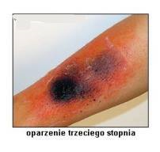

Slide 21
Jeśli poparzenia II stopnia przekraczają 10% ciała, to niezbędna jest hospitalizacja. Podobnie jak w przypadku poparzeń III stopnia oraz oparzeń oczu, rąk, uszu, twarzy, stóp i krocza.

Slide 22
Jak uniknąć porażenia piorunem?
W czasie burzy należy unikać drzew, anten, masztów oraz linii telefonicznych i energetycznych, gdyż tam najczęściej uderza piorun. Nie wolno także trzymać metalowych przedmiotów w dłoni: parasoli czy lasek. Ryzykowne jest także przebywanie w trakcie burzy na jeziorach i rzekach, gdyż woda przewodzi prąd. Osoby zaskoczone na wodzie powinny dopłynąć do brzegu i schronić się pod namiotem, na przystanku autobusowym lub w pobliskich zabudowaniach. W czasie burzy trzeba poruszać się wolno i małymi krokami, gdyż mogą wystąpić różnice potencjałów elektrycznych między nogami.

Slide 23
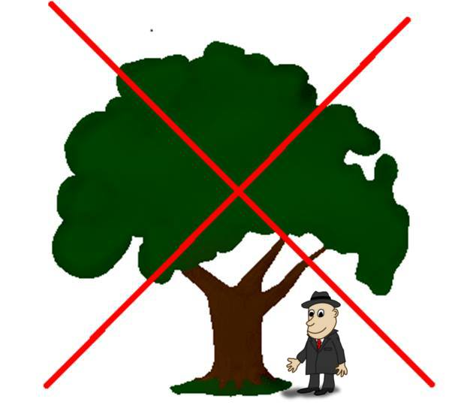

Slide 24
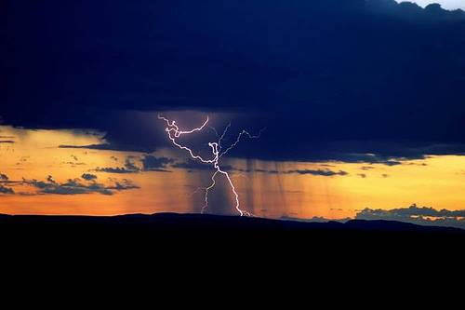
Burze w górach

Slide 25
Czemu są takie niebezpieczne?
Są bardzo nieprzewidywalne jak i niebezpieczne, gdyż pasmo burzowe potrafi się przesunąć w ciągu 10 minut aż o kilkadziesiąt kilometrów.
Góry są wysokie a chmury niżej przez co wzrasa prawdopodobieństwo powstania wyładowania
Turyści są nieświadomi dlaczego burz w górach jest taka niebezpieczna i ją lekceważą.

Slide 26
Jak ich unikać?
Przede wszystkim sprawdzać pogodę w internecie lub telewizji
Wychodzić na wycieczki wczesnym rankiem skoroświt (6:00 – 7:00)
Nie dać się zaskoczyć

Slide 27
Co robić jak nas już dopadnie ?
1.Jeśli już burza nas dopadnie, to natychmiast uciekać z odkrytych przestrzeni, z grzbietu, unikając pojedynczych drzew, wystających skał.
2.Wyłączyć telefon komórkowy i pozostawić metalowy sprzęt alpinistyczny w oddali
3.Jeśli jesteś na dworze, szukaj schronienia przed piorunami. Budynki są najlepszym schronieniem, jeśli w jokolicy nie ma budynków, możesz się schować w jaskini, lub wąwozie. Drzewa nie są dobrą osłoną - przyciągają one pioruny.
4.Jeśli w pobliżu znajdują się tylko pojedyncze drzewa, staraj się nie wstawać, schyl się i oddal się na odległość dwukrotnie większą niż wysokość drzew.
5.Jeśli odczuwasz ładunek elektryczny - jeśli stają ci włosy lub dostajesz "gęsiej skórki" - możesz za chwilę zostać trafiony przez piorun. Połóż się jak najszybciej na ziemi!

Slide 28
Jak ludzie wspominają "spotkanie" z piorunem?

Slide 29
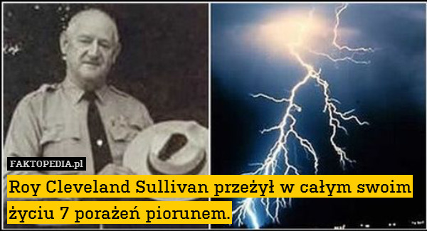
Roy Cleveland Sullivan- niezwykły człowiek
Rocznie na świecie pioruny rażą kilka tysięcy osób, dziennie kilkadziesiąt, a ponad trzy czwarte z nich uchodzi z tych niebezpiecznych spotkań z życiem. Do rekordzistów należy Roy C. Sullivan z USA, porażony piorunem w roku 1977 aż siedem razy!

Slide 30
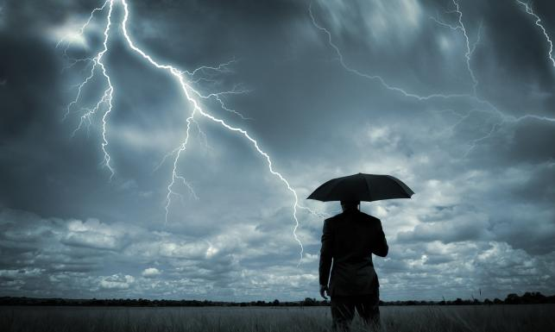
Bliskie Spotkanie z piorunem
Podobny przypadek zdarzył się w czerwcu w ubiegłego roku w Radomiu. Piorun uderzył obok trzech mężczyzn pracujących w polu. Jeden zginął na miejscu, drugiego wyładowanie atmosferyczne odrzuciło kilka metrów, jednak podniósł się o własnych siłach i wtedy zobaczył, że jego koledzy leżą na ziemi. Mieli poczerniałe ciała. Jeden z nich żył, ale był oszołomiony. Trafił do szpitala. Drugi nie dawał oznak życia.

Slide 31
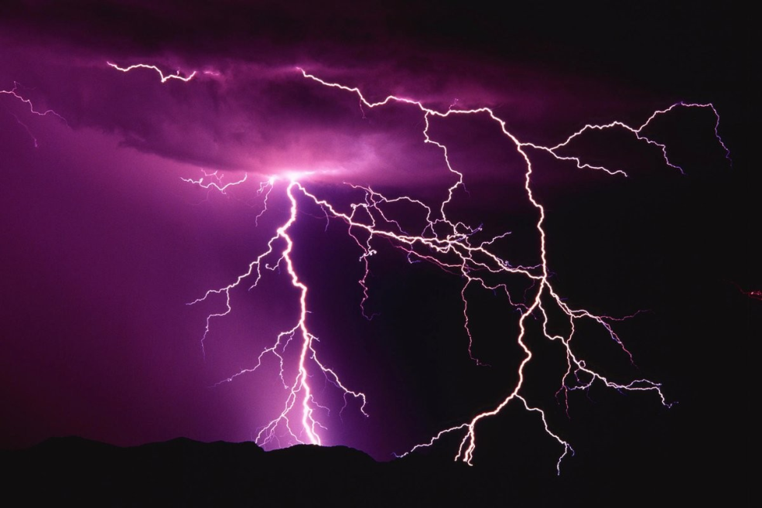
Relacja Brata ofiary porażenia piorunem
- Brat stanął koło murowanego grilla. Wtedy zauważyłem błysk w kształcie litery V. Widziałem jak brat zesztywniał. Jego ciało przeszył prąd, stracił przytomność .Brat miał nadpalone ubranie i poparzoną twarz, odzyskał przytomność dopiero po kilku godzinach. Na szczęście poparzenia okazały się powierzchowne.
- relacjonuje brat porażonego.

Slide 32
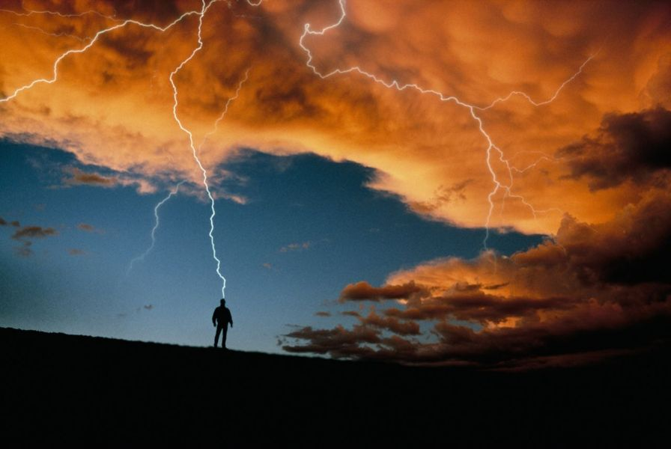
Niebezpieczeństwo w górach
We wrześniu ubiegłego roku piorun uderzył w łańcuchy asekuracyjne pod szczytem Giewontu. Obrażeń doznał turysta znajdujący się najbliżej wyładowania. Mimo godzinnej akcji reanimacyjnej zmarł.

Slide 33
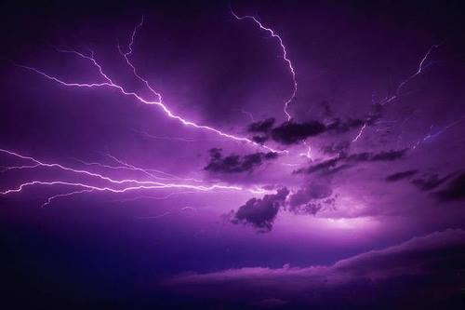
Pamiętaj!!! Zachowaj szczególną ostrożność podczas burzy. Dbaj o zdrowie i życie!!!

Slide 34
Źródła
https://portal.abczdrowie.pl/porazenie-piorunem
bezsensopedia.wikia.com
pl.wikipedia.org
http://piorunyy.manifo.com/

Slide 35
Koniec
Dziękujemy za uwagę.

